Slide 1
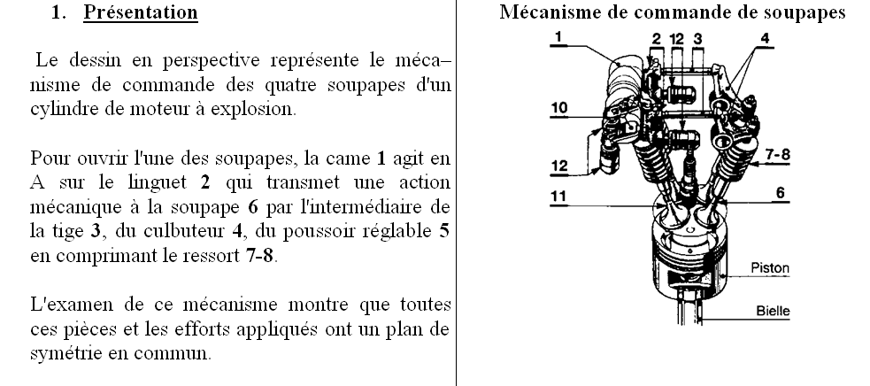
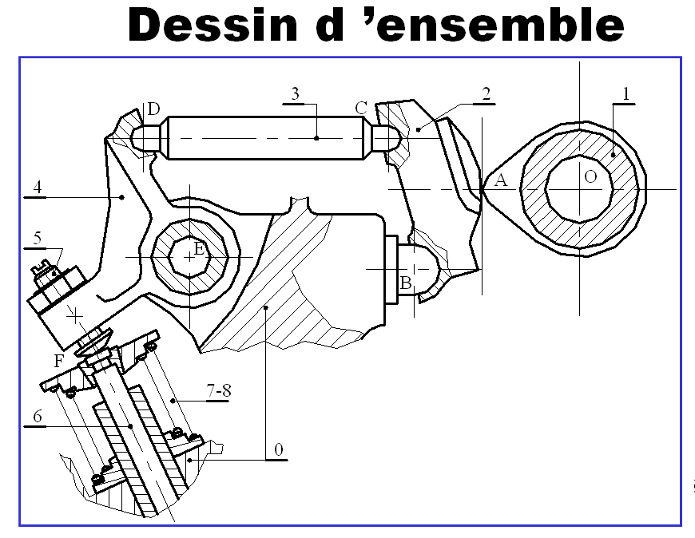
Modélisation cinématique d’un système de commande de soupape
Sources : - J LEGOFF / P.PROVOT
Retravaillé par D GONCALVES
Notes:
1

Slide 2
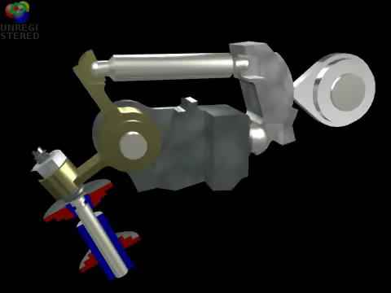
Modélisation cinématique d’un système de commande de soupape
Notes:
2

Slide 3
Etablir le graphe des liaisons et dessiner le schéma cinématique du système de commande de soupape (dans le plan )
Notes:
3

Slide 4
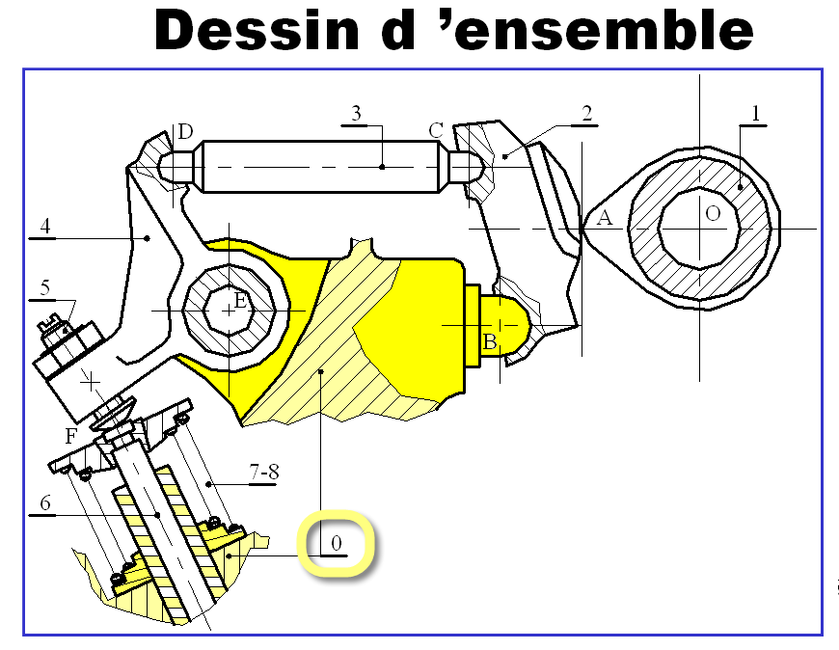
Recherche des classes d’équivalence (ou solides cinématiques)
Notes:
4

Slide 5
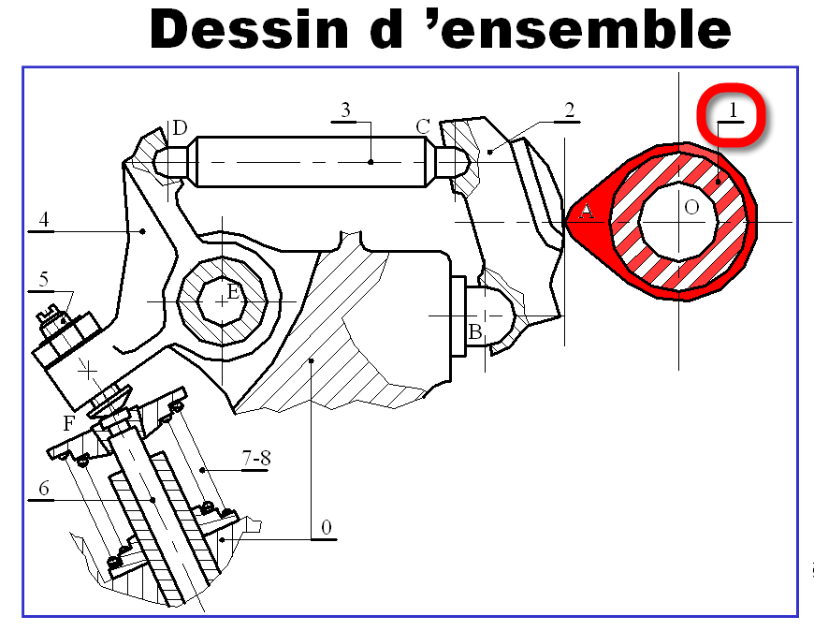
Recherche des classes d’équivalence (ou solides cinématiques)
Notes:
5

Slide 6
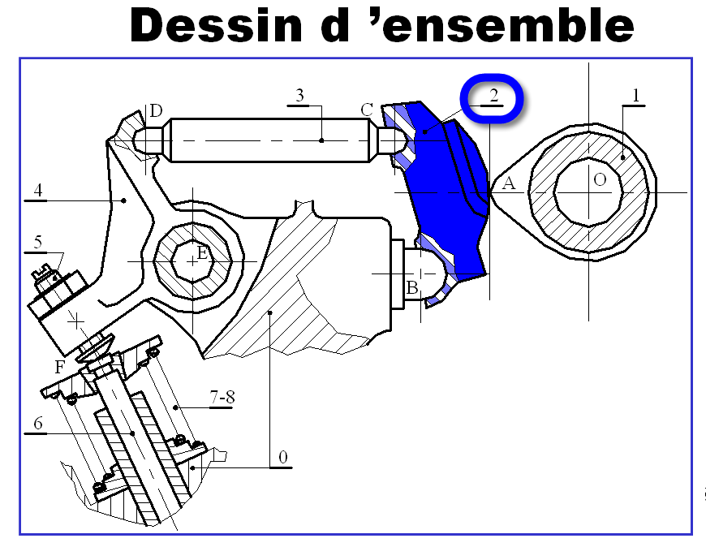
Recherche des classes d’équivalence (ou solides cinématiques)
Notes:
6

Slide 7
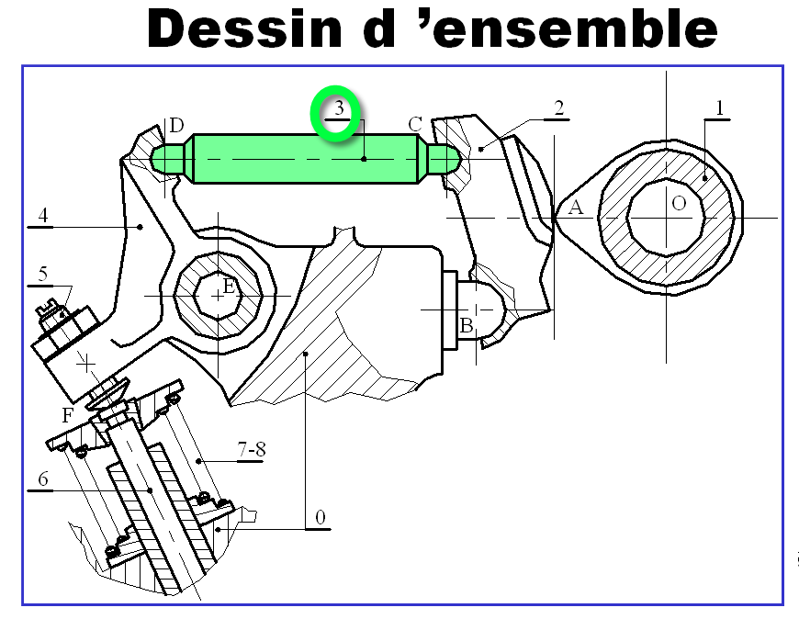
Recherche des classes d’équivalence (ou solides cinématiques)
Notes:
7

Slide 8
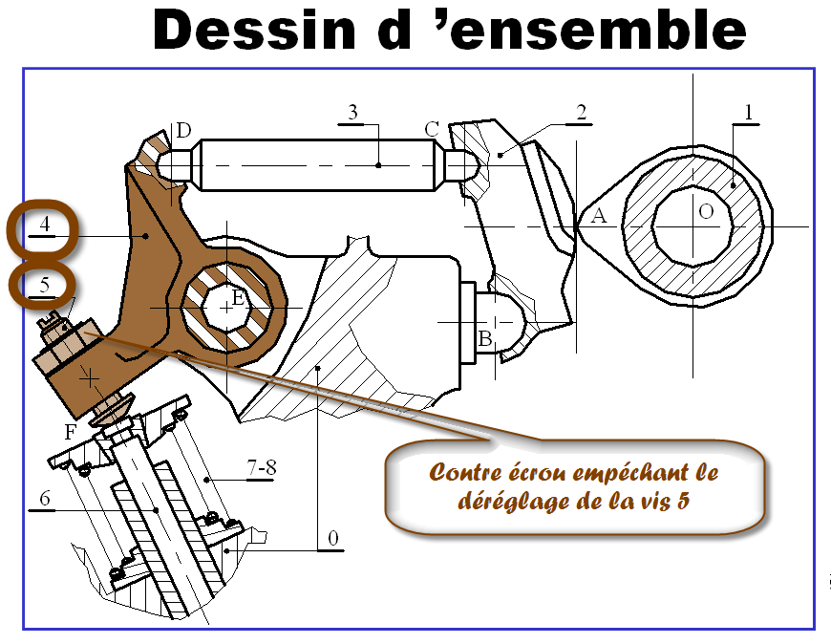
Recherche des classes d’équivalence (ou solides cinématiques)
Notes:
8

Slide 9
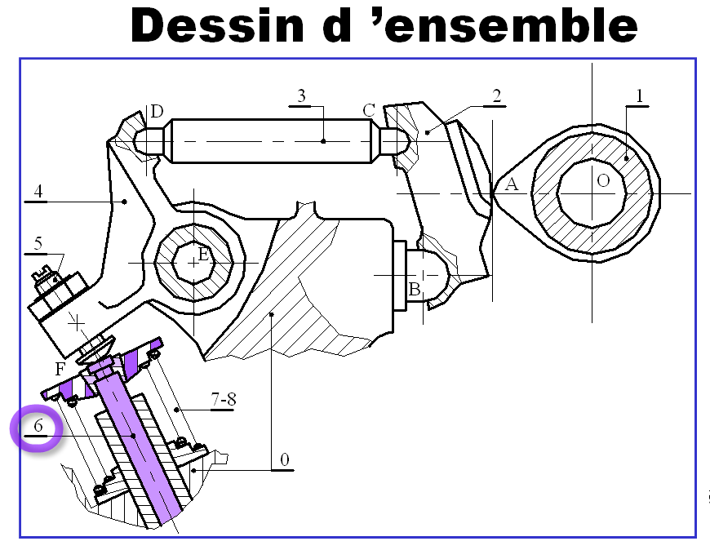
Recherche des classes d’équivalence (ou solides cinématiques)
Notes:
9

Slide 10
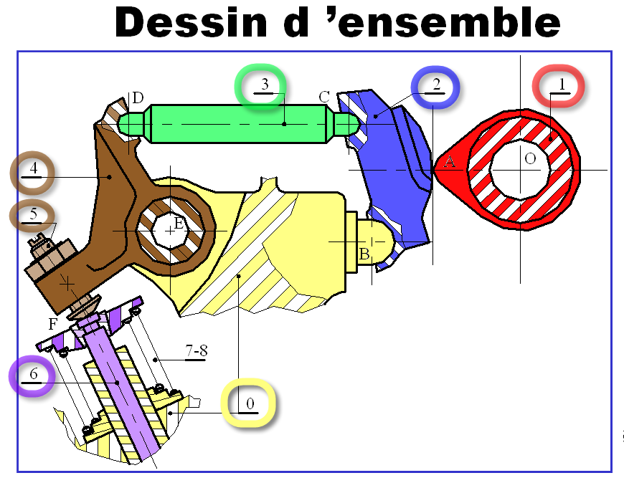
Recherche des classes d’équivalence (ou solides cinématiques)
Notes:
10

Slide 11
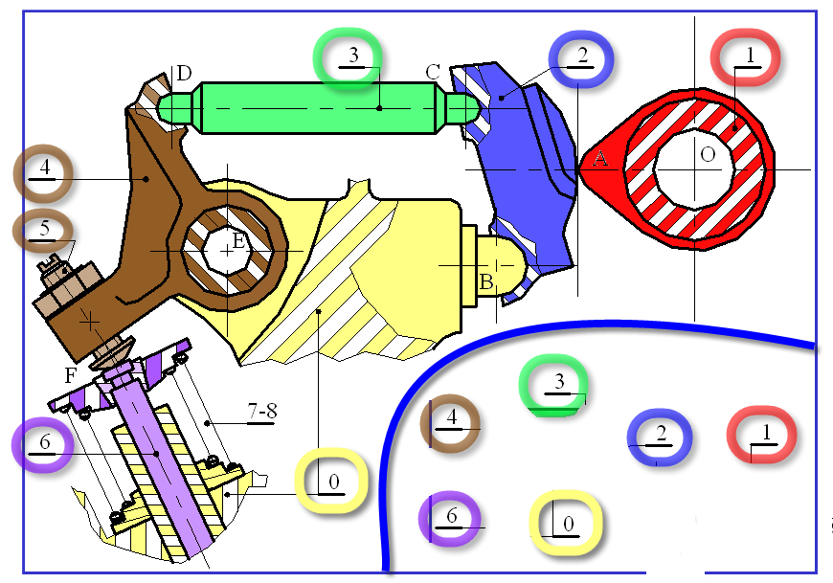
Graphe des liaisons
Notes:
11

Slide 12

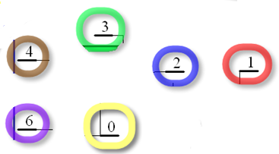
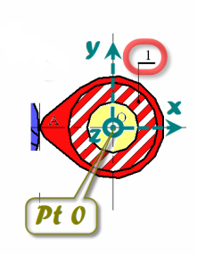
Graphe des liaisons
Pivot d’axe
Notes:
12

Slide 13
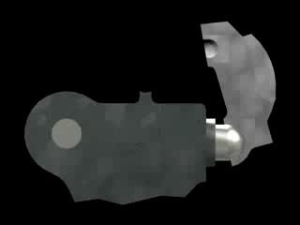
Graphe des liaisons
Pivot d’axe
Notes:
13

Slide 14
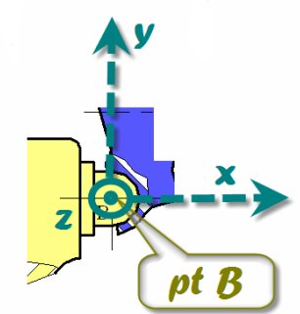
Graphe des liaisons
Rotule en B
Pivot d’axe
Notes:
14

Slide 15
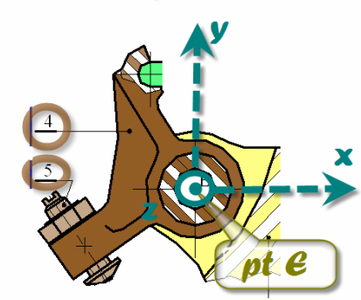
Graphe des liaisons
Pivot d’axe
Rotule en B
Pivot d’axe
Notes:
15

Slide 16
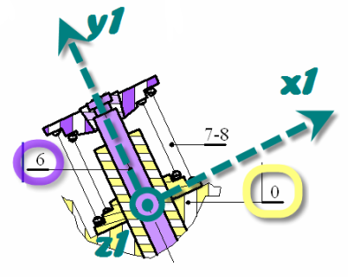
Graphe des liaisons
Pivot d’axe
Rotule en B
Pivot glissantd’axe
Pivot d’axe
Notes:
16

Slide 17
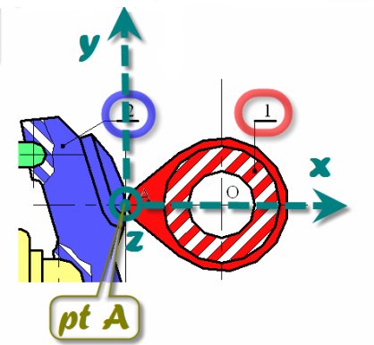
Graphe des liaisons
Linéaire rectiligne d’arrête
Pivot d’axe
Rotule en B
Pivot glissantd’axe
Pivot d’axe
Notes:
17

Slide 18
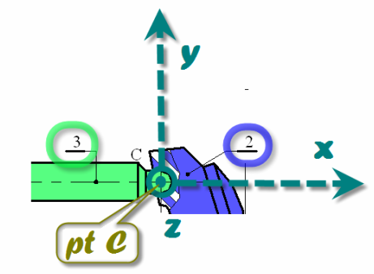
Graphe des liaisons
Linéaire rectiligne d’arrête
Sphérique en C
Pivot d’axe
Rotule en B
Pivot glissantd’axe
Pivot d’axe
Notes:
18

Slide 19
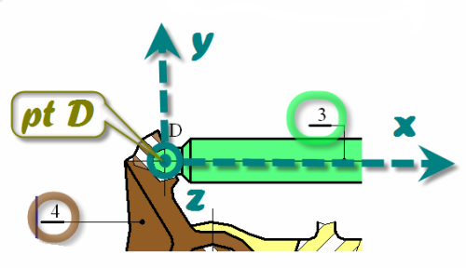
Graphe des liaisons
Linéaire rectiligne d’arrête
Sphérique en D
Sphérique en C
Pivot d’axe
Rotule en B
Pivot glissantd’axe
Pivot d’axe
Notes:
19

Slide 20

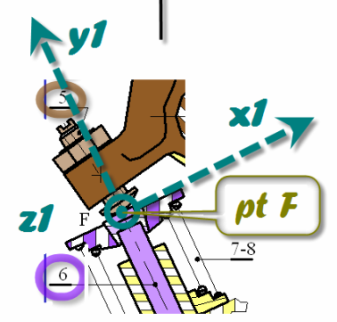
Graphe des liaisons
Linéaire rectiligne d’arrête
Sphérique en D
Sphérique en C
Pivot d’axe
Ponctuelle de normale
Rotule en B
Pivot glissantd’axe
Pivot d’axe
Notes:
20

Slide 21
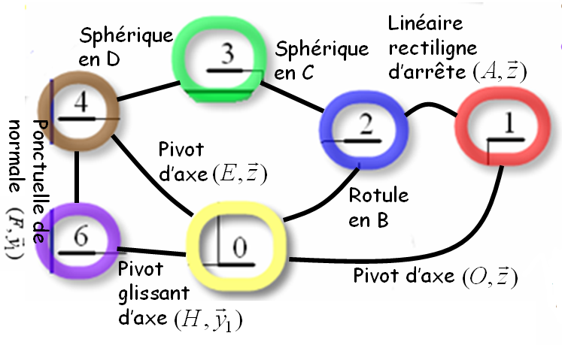
Schéma cinématique
D
C
A
0
E
B
F
H
Notes:
21

Slide 22
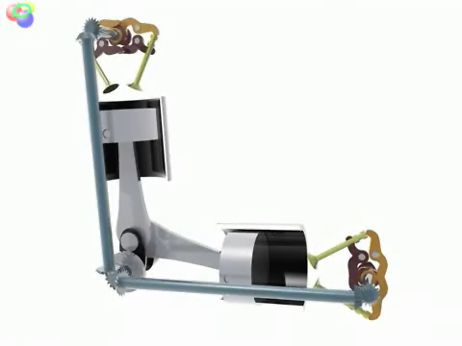
Un autre système de commande de soupapes : le Desmo de Ducati :
Notes:
22

Slide 23
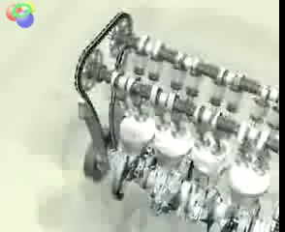
Ou encore le système plus classique de double arbre à came en tête…
Notes:
23

